Slide 1
공지!!
전화는 무음으로 하시거나
전원을 꺼 주시기 바랍니다.
연중 제 12주일

Slide 2
성 가 안 내
입당성가 206
봉헌성가 342, 219
성체성가 501, 165
파견성가 201

Slide 3
+ 2027 서울 세계 청년 대회를 위한 기도
+ 예수 성심 성월 기도
Notes:
2027 서울 세계 청년 대회를 위한 기도와 예수 성심 성월 기도를 바치겠습니다.
성부와 성자와 성령의 이름으로 아멘!

Slide 4
○ 젊은이를 사랑하시는 주님,
저희를 주님의 무한한 사랑과 자비로
초대해 주심에 감사드립니다.
2027 서울 세계 청년 대회를 위한 기도

Slide 5
● 하느님 아버지,
저희 자신을 당신께 맡겨 드리오니,
온 세상 젊은이들이
교회의 품 안에서 위로 받고
친교와 일치의 기쁨을 누리게 하소서.

Slide 6
○ ‘이미 그리고 영원히’ 세상을 이기신
그리스도님,
“용기를 내어라.” 하신 당신의 말씀 안에서
온 세상 모든 이가 희망을 발견하고,
사랑과 용서의 십자가가
세상에 대한 승리임을 깨닫게 하소서.

Slide 7
● 사랑의 불꽃이신 성령님,
당신의 놀라운 손길로 이 땅에
복음의 씨앗을 심으셨으니,
한국 순교 성인들의 믿음이
저희 가슴에도 타올라
평화와 사랑과 진리의 복음을 살아가는
제자가 되게 하소서.

Slide 8
○ 주님, 이 세계 청년 대회의 순례 여정을 통해
저희 모두가 서로의 목소리를 경청하고
그 안에서 당신의 뜻을 찾으며,
모든 하느님 백성이 함께 걷는
시노드 교회가 되게 하소서.
◎ 아멘

Slide 9
○ 자비와 평화의 모후시여,
◎ 저희를 위하여 빌어 주소서.
○ 서울 세계 청년 대회의 주보 성인들이여,
◎ 모든 젊은이들을 위하여 빌어 주소서.

Slide 10
예수 성심께 천하 만민을 바치는 기도
○ 지극히 어지신 구세주 예수님,
주님 앞에 꿇어 경배하오니
저희를 굽어살피소서.

Slide 11
● 저희는 이미 주님의 백성이오니
언제나 주님과 함께 살아가기를
바라나이다.
주님과 하나 되고자 오늘 저희를
주님의 성심께 봉헌하나이다.

Slide 12
○ 주님을 일찍이 알아 모시지 못한 사람도
많고, 주님을 알고도 주님의 계명을
저버리고 주님을 떠난 사람도 많사오니

Slide 13
● 지극히 인자하신 예수님,
이런 사람들도 다 불쌍히 여기시어
주님의 성심께 이끌어 들이소서.

Slide 14
○ 주님께서는 목자이시니 주님을 떠나지
않은 사람들을 보살피시고
이미 주님을 떠난 사람들은
다시 아버지 집으로 돌아오게 하시어
굶어 죽는 일이 없게 하소서.

Slide 15
● 옹졸한 고집에 사로잡힌 사람들이나
불목하여 갈린 사람들도 부르시어
저희가 모두 같은 신앙을 고백하며
한 우리에서 한 목자 밑에 살게 하소서.

Slide 16
○ 주님, 거룩한 교회를 평화의 깃발로
세우시고 모든 나라에 참된 평화를
주시어 온 세상 어디서나 입을 모아
저희를 구원하신 거룩하신 성심께
영원히 찬미와 영광과 흠숭을 드리게
하소서. ◎ 아멘.

Slide 17
○ 예수 성심,
● 이 세상에 주님의 나라를 세우소서.
Notes:
성부와 성자와 성령의 이름으로 아멘!

Slide 18
공지!!
전화는 무음으로 하시거나
전원을 꺼 주시기 바랍니다.
연중 제 12주일

Slide 19
206
입당 성가
Notes:
오늘은 연중 제 12주일입니다.
모두 일어나 입당성가 206번을 부르겠습니다.

Slide 21
자비송
대영광송
325
326

Slide 23
1독서
예레미야서 20,10-13

Slide 24
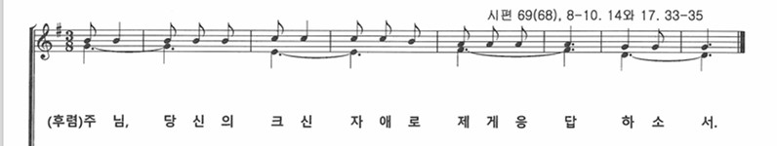
화 답 송
◎ 주님, 당신의 크신 자애로 제게 응답하소서.
Notes:
성가대 노래
◎ 주님, 당신의 크신 자애로 제게 응답하소서.
○ 당신 때문에 제가 모욕을 당하고, 제 얼굴이 수치로 뒤덮였나이다. 저는 제 형제들에게 낯선 사람이 되었고, 제 친형제들에게 이방인이 되었나이다. 당신의 집을 향한 열정이 저를 불태우고, 당신을 욕하는 자들의 욕이 저에게 떨어졌나이다. ◎
○ 주님, 저의 기도가 당신께 다다르게 하소서. 은총의 때이옵니다. 하느님, 당신의 크신 자애로 제게 응답하소서. 당신은 참된 구원이시옵니다. 주님, 너그러우신 자애로 저에게 응답하소서. 당신의 크신 자비로 저를 돌아보소서. ◎
○ 가난한 이들아, 보고 즐거워하여라. 하느님 찾는 이들아, 너희 마음에 생기를 돋우어라. 주님은 불쌍한 이의 간청을 들어 주시고, 사로잡힌 당신 백성을 멸시하지 않으신다. 주님을 찬양하여라, 하늘과 땅아, 바다와 그 안에 사는 모든 것들아. ◎

Slide 25
2독서
로마서 5,12-15

Slide 26
◎ 알렐루야.
○ 주님이 말씀하신다. 진리의 영이 나를
증언하시고 너희도 나를 증언하리라.
◎ 알렐루야.
Notes:
◎ 알렐루야.
○ 주님이 말씀하신다. 진리의 영이 나를 증언하시고 너희도 나를 증언하리라.
◎ 알렐루야.

Slide 27
복 음
마태오 10,26-33

Slide 28
강 론
Notes:
신부님 강론 후 제대에 오실 때
이후 슬라이드를 사도신경으로 넘깁니다.

Slide 29
사도신경

Slide 30
보편지향기도

Slide 32
봉헌 성가
342, 219
Notes:
봉헌성가 342번입니다.

Slide 34
거룩 하시도다
신앙의 신비여
아 멘
327
373
378

Slide 35
주님의 기도
주님께 나라와
하느님의 어린 양
387
389
328

Slide 37
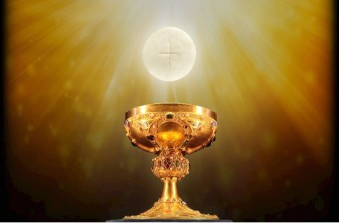
501, 165
성체 성가
Notes:
성체성가 200번입니다.

Slide 39
공 지 사 항

Slide 41
파견 성가
201
Notes:
파견성가 201번입니다.

Slide 42
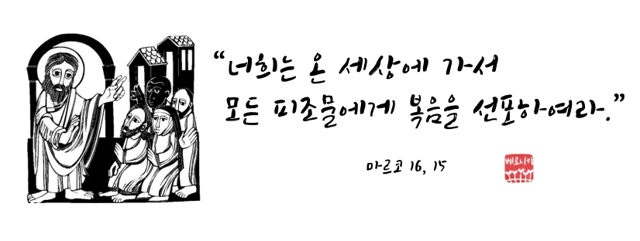
`
미사가 끝났습니다.
안녕히 가십시오..

